Slide 1
Pedagogická komunikace
Mgr. Kateřina Lojdová, Ph.D.
lojdova@ped.muni.cz

Slide 2
Obsah předmětu
2 setkání
Pá 26. 2. 16:40–18:20 učebna 50
Pá 15. 4. 18:30–20:10 učebna 50
seminární práce v rozsahu 5 stránek, kterou student odevzdá v elektronické podobě do ISu do konce semestru
Seminární práce
A) videozáznam
videozáznam komunikačního výstupu v rozsahu minimálně 15 minut (výuka, doučování, individuální projev)
obsah dle oboru (např. lekce anglického jazyka), zaměření na jedno z témat pedagogické komunikace (např. kladení otázek)

Slide 3
Obsah předmětu
B) Příprava tématu z pedagogické komunikace
Definice tématu (např. kladení otázek)
Co jsem se dozvěděl/a nového
Co bych chtěl využít v praxi
Alespoň jeden odborný zdroj k tématu
C) Sebereflexe
Jak jsem naplnil/a vybrané téma.
Co se mi vzhledem k tématu povedlo a podle čeho tak soudím.
Co oproti mým očekáváním nefungovalo a proč.
Jak bych ohodnotil svůj verbální a neverbální projev?
Jaký mám ze svého výstupu celkový dojem, co bych mohl udělat proto, abych se cítil ještě lépe.
B+C = 5 stran seminární práce
Nenaplnění těchto kritérií může být důvodem pro vrácení práce k přepracování

Slide 4
Seznam témat
1. Komunikace v kontextu hromadného vyučování, IRF komunikační struktura
2. Verbální komunikace – kladení otázek nižší a vyšší kognitivní náročnosti, otevřené a uzavřené otázky
3. Žákovské odpovědi
4. Zpětná vazba
5. Vykročení z IRF struktury: dialogické vyučování
6. Komunikace v kontextu individuálního vyučování a rozhovoru. Aktivní naslouchání a empatie.

Slide 5
Seznam témat
7. Verbální komunikace – facilitační otázky
8. Neverbální komunikace – gestika, mimika
9. Neverbální komunikace – proxemika, využití prostoru v pedagogické komunikaci
10. Paralingvistické projevy
11. Prezentační dovednosti – powerpoint, tedtalk (http://www.ted.com/)
Případně jiné téma z pedagogické komunikace

Slide 6
Opakování
IRF komunikační struktura
Vykročení z IRF struktury: dialogické vyučování
  Čím se liší od IRF struktury?
  Jaké otázky kladou učitelé?
  Co dělají žáci?
  Mezi jakými aktéry se komunikace odehrává?
  K čemu slouží dialogické vyučování?
  Aktivita: vlastní definice dialogického vyučování

Slide 7
Dialogické vyučování
Žáci hovoří často a jejich promluvy jsou dlouhé.
Učitelé kladou žákům otevřené otázky, jejichž cílem je podnítit je k přemýšlení.
Žáci vykonávají myšlenkovou práci, neopakují naučená fakta. Žáci argumentují.
Učitel poskytuje žákům zpětnou vazbu, snaží se jejich myšlenky rozvíjet, povzbudit je k jejich prohloubení a rozpracování.
Úkolem žáků není pouze odpovídat na otázky učitele. Sami kladou otázky, diskutují mezi sebou.
Znalosti nejsou chápány jako předem dané, nýbrž jako postupně konstruované v interakcích mezi učitelem a žáky.

Slide 8
Rozhovor ve výuce
pokud mají partneři rozhovoru stejná práva, vzniká dialog
verbální komunikace v podobě otázek a odpovědí dvou nebo více osob (obyčejně učitele a žáků) na dané výchovně-vzdělávací téma
vyznačuje se zaměřeností na stanovený cíl
prostředek aktivizace žáků
poskytuje zpětnou vazbu při zkoušení a hodnocení
slouží také k řízení a usměrňování výuky, umožňuje její diferenciaci

Slide 9
Rozhovor v pedagogické komunikaci
Učitel – žák
Učitel – rodič
Učitel – učitel/učitelé/ředitel
Učitel – výchovný poradce
…

Slide 10
Dovednosti vedení rozhovoru
dotazování
ovlivňování
aktivní naslouchání

Slide 11
Dovednost dotazování
Komponenty dotazování:
uzavřené otázky x otevřené otázky
pokyn x nabídka
sugestivní otázky
faulující otázky
neverbální komunikace
řečnické otázky
pozorování a naslouchání
Na co se dotazuji:
na detaily podrobnosti (rozvíjí odpovědi)
na důkazy (podle čeho soudíš že…)
na pocity (srov. nenásilná komunikace)

Slide 12
Cvičení
Rozhovor učitele a rodiče žáka Martina: dotazování se na problém

Slide 13
Dovednost ovlivňování
Přesvědčování
Argumentování
Paradoxní příkazy
Paradoxní emocionální ladění
Anticipování námitek
Vyhýbání se negativním formulacím

Slide 14
Cvičení
Rozhovor učitele a rodiče žáka Martina: ovlivňování

Slide 15
Dovednost naslouchání
významné v rozhovorech „typu pomoc“
aktivita naslouchajícího, který nejen registruje, co a jak sděluje komunikační partner, nýbrž také na rozhovoru participuje kognitivně, emočně i akčně. Snaží se nejen vyprávějícímu porozumět, ale i se do něj vciťovat. Verbálně i neverbálně dává vcítění najevo

Slide 16
Charakteristika aktivního naslouchání
Vytvoření vhodného prostředí
  strukturací prostoru
  strukturací času
  Věnování pozornosti vyprávějícímu
  udržování očního kontaktu (65-85%)
  poloha těla (naklonění k vyprávějícímu, stejná úroveň)
  Nalaďování se na vyprávějícího
  výraz obličeje, gesta, hlasitost, slovník
  Povzbuzování
  verbálně („Pokračuj...“), neverbálně (pokyvování)
  Legitimizace emocí

Slide 17
Charakteristika aktivního naslouchání
  Poskytování zpětné vazby
zopakováním toho, co vyprávějící sdělil
parafrázováním obsahu sdělení
sumarizováním
dotazováním
přikyvováním
  Vciťování, reflexe emocí, verbalizace emocí, zrcadlení emocionálního projevu (výraz obličeje, gesta, pozice těla), empatické mlčení

Slide 18
Cvičení
Cvičení aktivní naslouchání

Slide 19
Neverbální komunikace

Slide 20
Neverbální komunikace
Beze slov či společně se slovy jako doprovod
Účinnost oproti verbální komunikaci
Mimoslovní sdělení:
Vizika
Kinezika
Haptika
Gestika
Mimika
Proxemika
Paralingvistika
Posturologie

Slide 21
Paralingvistika
se zabývá formální stránku řeči, tedy tím, jak je sdělení řečeno

Slide 22
Interpretujte:
„Ty seš kamarád!“
„Co to má být?“
„Mohl byste se posunout?“

Slide 23
Paralingvistika se zabývá
tím, co se při písemném přepisu z mluvené řeči ztrácí
je to zejména:
Intenzita hlasového projevu — jak hlasitě mluvčí hovoří a jak se intenzita jeho hlasového projevu mění v průběhu slovního sdělení.
Tónová výška hlasu — jak vysoko či naopak nízko je položen hlas mluvčího. Nejde o to, zda mluví tenorem či basem, sopránem či altem, nýbrž o to, jaká je intonace jeho řeči a jak se intonace mění
Barva hlasu — jak vypadá spektrální složení akustické formy projevu mluvčího
Délka projevu — jak dlouho mluví ten, kdo se chopil slova

Slide 24
Paralingvistika se zabývá
Rychlost projevu — kolik slov bylo řečeno za minutu, jak se rychlost řeči mém během slovního sdělení, co se říkalo pomalu a co rychle
Přestávky v projevu - kdy a jak se dělají v řeči
Akustická náplň přestávek - v přestávce typu pauzy může být ticho či můžeme zaslechnout i nesrozumitelná zvuky
Přesnost projevu – v hovoru se mohou vyskytnou různé druhy chyb: při volbě slov, v syntaxi. Mluvčí se může zakoktávat, může něco vynechal, může část sdělení opakovat

Slide 25
K zamyšlení:
Co říká barva hlasu?
Co říká rychlost produkování slov?
Co se sděluje odmlčením na rozhraní vět?
Jak frázovat řeč?
Co se říká bezobsažnými zvuky v přestávkách řeči?
Co říkají pomlky uprostřed fonologických celků?

Slide 26
Proxemika
prostorové chování
proxemika je sdělování oddálením či přiblížením
vzdálenost může ovlivňovat mezilidskou komunikaci: proxemika vyjadřuje vliv vzdálenosti na úroveň komunikace

Slide 27
Proxemické zóny
Veřejná zóna: 900 cm - 350 cm. Vnímáme při ní několik osob. Patří sem veřejné projevy.
Společenská zóna: 350 - 120 cm. Setkáme se s ní při kontaktu v zaměstnání, úředních jednáních atd.
Osobní zóna: rozmezí 120 - 45 cm. Jde při ní o důvěrnější sdělování informací.
Intimní zóna: je od 45 - 0 cm. Týká se většinou pouze rodiny a nejbližších lidí.

Slide 28
Proxemika ve škole
Ve škole jsou běžné situace, kdy je rozmístění účastníků neměnné. Jak může přesto učitel využívat prostoru třídy?
Má tzv. sálové uspořádání vliv na pedagogickou komunikaci?
Komunikuje učitel se všemi žáky stejně nebo jsou ve třídě místa s různou mírou aktivity?

Slide 29
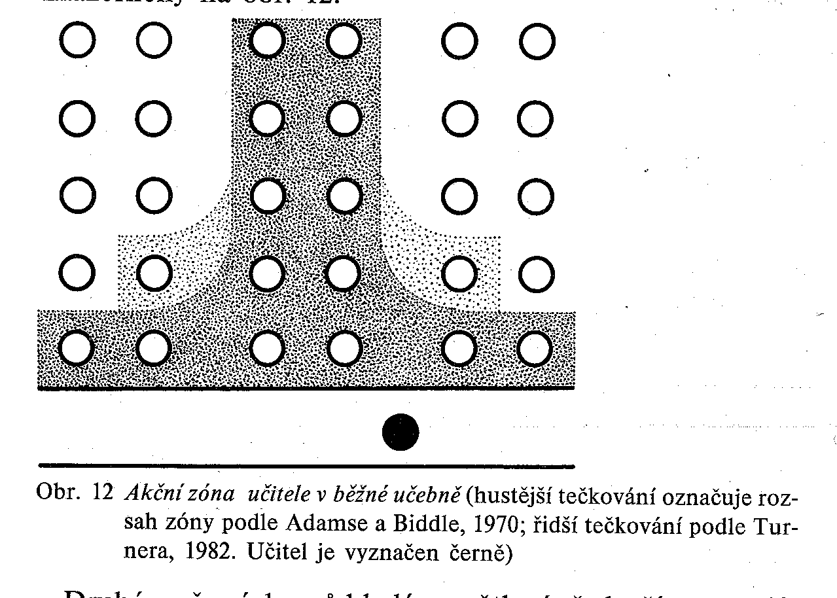
Akční zóna učitele
Gavora (1994) podobu této zóny vysvětluje tím, že velký význam zde má fyzická blízkost, kdy učitel komunikuje především s těmi žáky, kteří jsou k němu nejblíže a se kterými může navázat vizuální kontakt.

Slide 30
Vše jen v rukou učitele?
Ovlivňují žáci akční zónu a pedagogickou komunikaci?
Termín „zóna aktivní účasti“ používá Atwoodová a Leitnerová (in Mareš, Křivohlavý, 1995) pro pojmenování procesu, kdy je komunikace a podoba komunikačních zón ovlivňována zvýšenou aktivitou ze strany žáků´.
Schnitzerová a Kontírová (1995, 1996) doložily, že žáci sedící v zóně aktivní účasti nejen vykazují vyšší míru aktivity, ale zároveň vykazují nižší míru aktivity nežádoucí. Navíc žáci, kteří bývají označováni za prospěchově podprůměrné, častěji obsazují místa mimo fyzický a zrakový kontakt vyučujícího (tedy mimo zónu).

Slide 31
Která z uvedených situací je obvykle vnímána jako:
a) kooperativní
b) konkurenční
c) Konverzační
A
A
A B B B

Slide 32
Jaké prostorové uspořádání byste zvolili?
a) Pro zkoušení žáka
b) Pro práci žáků ve dvojici
c) Pro spolupráci žáků na zadaném úkolu
A
A
A B B B

Slide 33
Ukázka z výzkumů
Komunikační procesy na II. Stupni základní školy z hlediska prostorového uspořádání jednotlivých aktérů (Veronika Domkářová):
http://www.phil.muni.cz/journals/index.php/studia-paedagogica/article/view/201/316
Pohyb vyučujících v prostoru třídy:
Chodci:
„Myslím, že jak změnim jakoby tu pozici v tý třídě, když jdu dopředu, tak jakoby se ta pozornost prostřídá no…“
Myslivci:
: „No, u tabule, u stolku, a nebo si sednu na přední, doprostřed na lavici a tím pádem jako na lavici žákovskou.“
Strážci:
„Většinou sem, nesedím, ale stojím vedle stolku mezi prvníma lavicema u první a druhý řady. Často někdy chodím taky ještě na druhou stranu mezi druhou a třetí řadu.“

Slide 34
Ukázka z výzkumů
Keď zasadací poriadok funguje alebo učiteľsko-žiacke preferencie pri obsadzovaní priestoru školskej triedy (Jarmila Bradová)
Studia paedagogica Vol. 17, No. 2 (2012)

Slide 35
Shrnutí funkcí neverbální komunikace
doprovází a podporuje verbální sdělení
oslabuje verbální sdělení
zesiluje verbální sdělení
odporuje verbálnímu sdělení
nahrazuje verbální sdělení
vyjadřuje naslouchání (nebo opak)
vyjadřuje stanovisko
reguluje průběh dialogu
vyjadřuje subjektivní stav
vyjasňuje vztah

Slide 36
Jak trénovat komunikaci?

